Slide 1
EUROPA.-LA VUELTA AL MUNDO EN 885 JARDINES.-
JARDINES REMARCABLES DE FRANCIA.-A
Seleccion de textos y fotografias por
JOSE ELIAS BONELLS

Slide 2
Abaye de Royaumont
La Abadía de Royaumont (ahora abandonada),esta ubicada en la aldea de Bailey en Asnières-sur-Oise en Val-d'Oise , a unos cincuenta kilómetros al norte de París .
Es la abadia cisterciense más grande de la Ile-de-France , construida entre 1228 y 1235 bajo los auspicios de Luis IX.
El primero es el jardín del claustro, cuya restauración acaba de ser terminada, y que ha reencontrado sus setos de boj, de grandes tejos y sus cipreses de origen.

Slide 3
Fue diseñado en 1912 en el estilo de los jardines compartimentados del Renacimiento por un gran admirador de Le Nôtre.
El segundo jardín, el llamado de los Nueve cuadrados, ha sido creado en 2004 por dos paisajistas de talento sobre 1000 m2. Acoge hoy su tercera colección de vegetales en torno al tema de la magia.
Ahí encontramos las plantas del amor (achicoria salvaje, hyoscyamus, violeta olorosa), plantas asociadas a la magia blanca (angélica silvestre) o la magia negra (mandrágora), plantas llamadas “hipócritas” (cáñamo, muguete de mayo) que al paso de las temporadas darán colores variados al lugar.

Slide 4
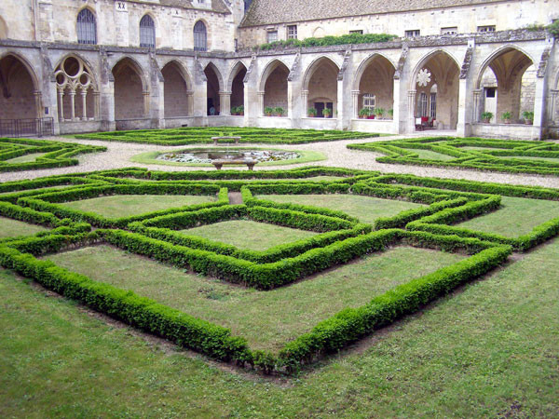
Notes:
Abbaye de Royaumont

Slide 5
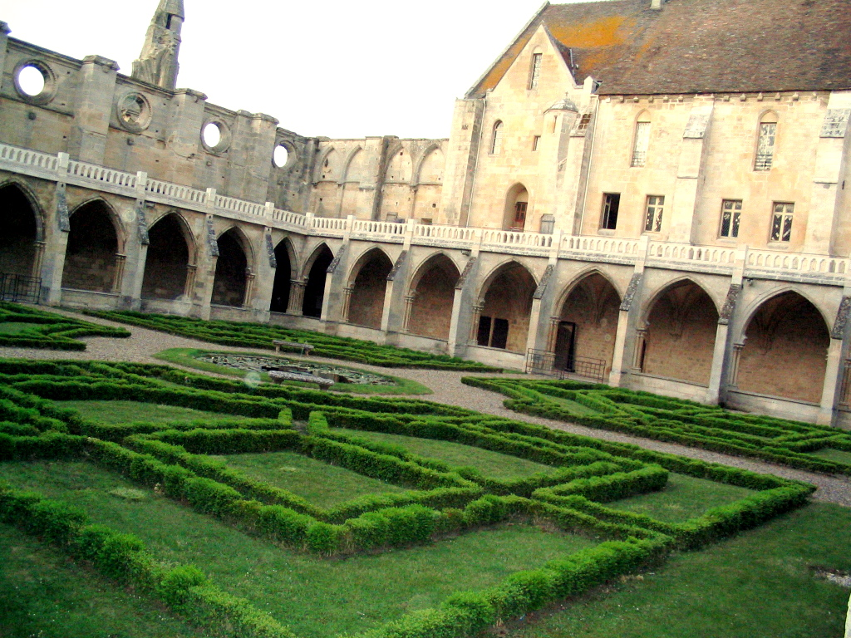
Notes:
Abbaye de Royaumont

Slide 6
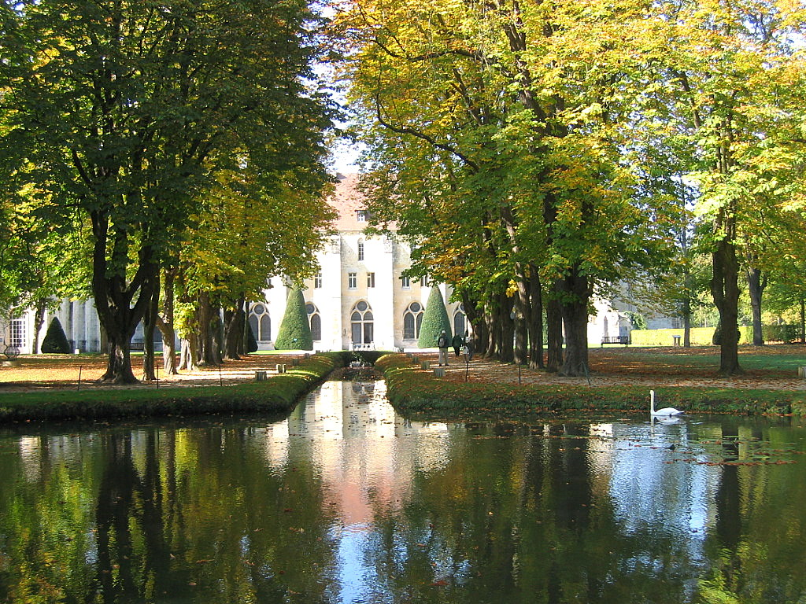
Notes:
Abbaye de Royaumont

Slide 7
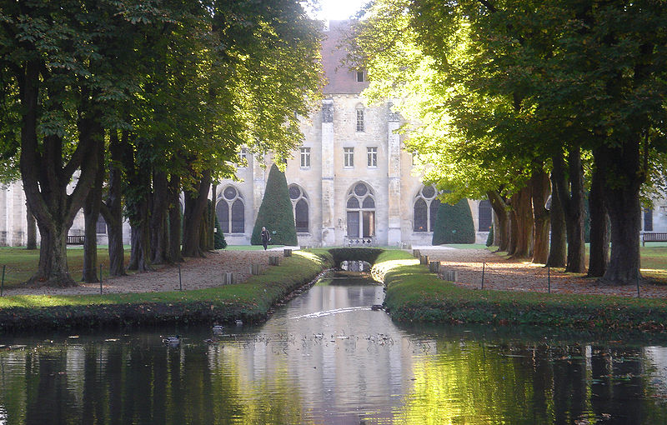
Notes:
Abbaye de Royaumont

Slide 8
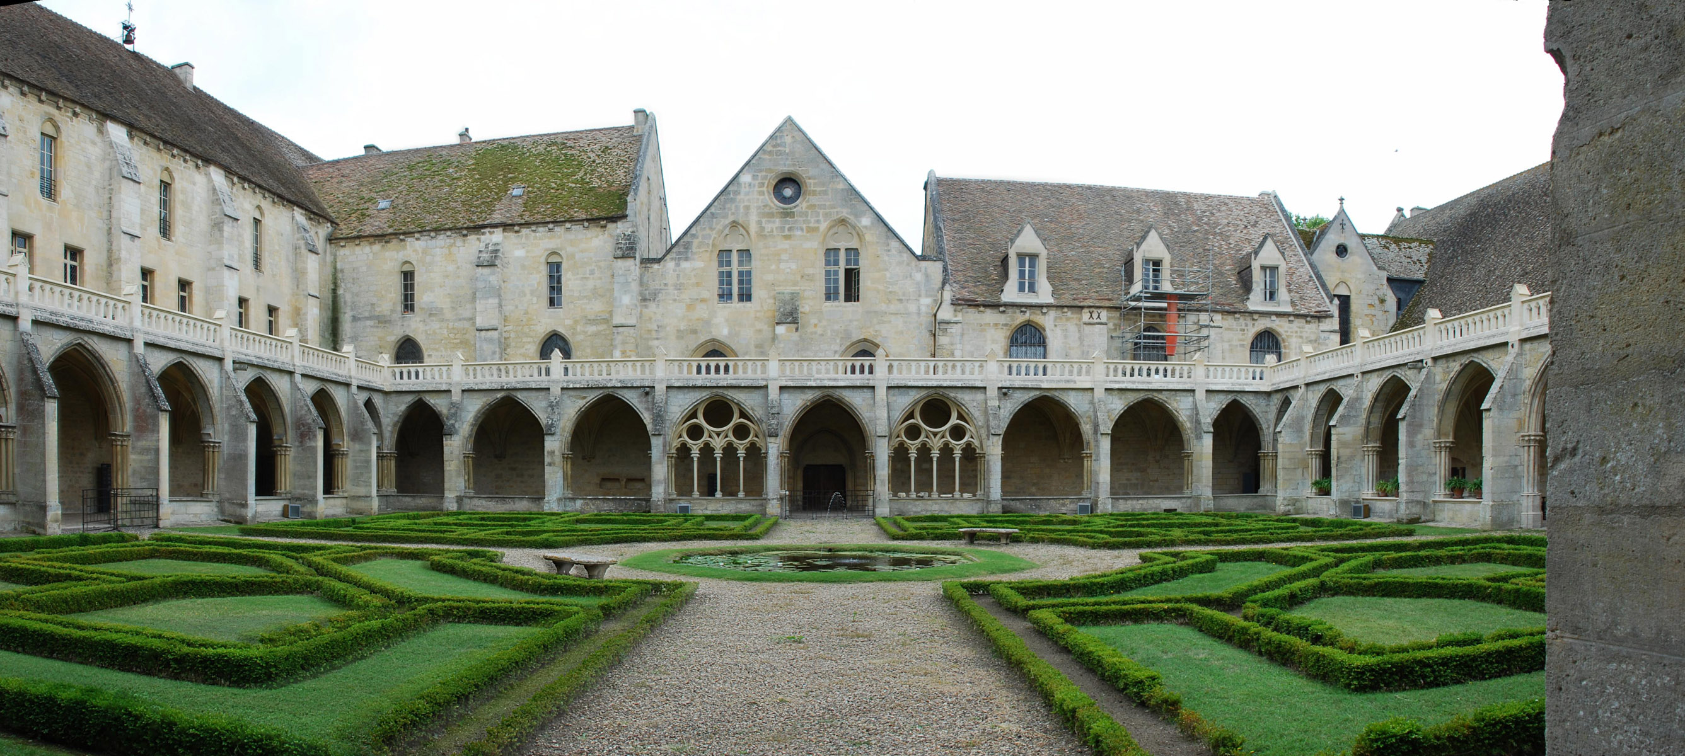
Notes:
Abbaye de Royaumont

Slide 9
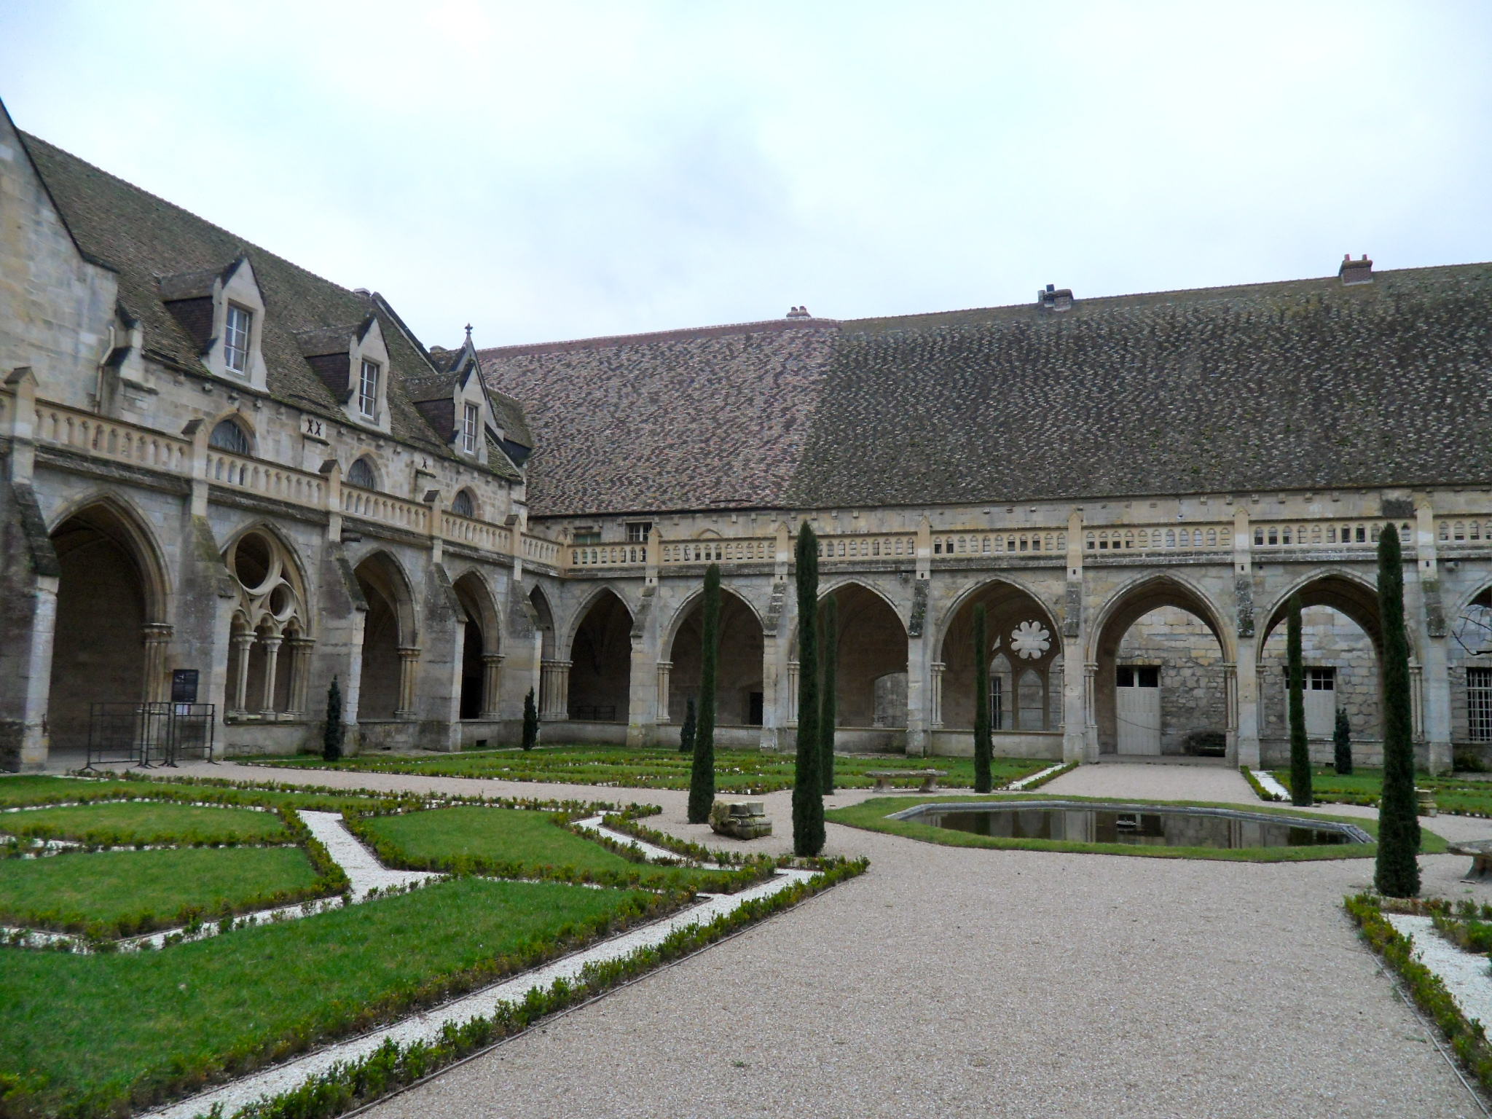
Notes:
Abbaye de Royaumont

Slide 10
Potager des Princes
Le Potager des Princes, o Parque de los faisanes es un parque situado en Chantilly .
Está registrado como monumento histórico desde 1975 .
En 1682 , el Conde Gran construyó un huerto en los jardines del Castillo de Chantilly , y pide a Andre Le Notre para diseñar el jardín.
Este marca la ubicación de su huella de un equilibrio entre las perspectivas, las piscinas y terrazas.
. En 1793 , el huerto se vende como propiedad nacional y luego durante 160 años fue de propiedad de la familia Chapard.

Slide 11
A finales de siglo ^{XIX} , se creó la primera clínica veterinaria equina que ha servido como modelo a la de Alfort.
A principios de la década de 1990 , un proyecto de planificación urbana para la construcción de 58 casas lucha por el barrio y la ciudad.
A través de múltiples búsquedas sobre los planes del siglo XVIII y XVII, Yves Amado, asistida por el jardinero jefe, Serge Saje, restaura las perspectivas parque desaparecido con el tiempo, manteniendo su espíritu.
Ahora ofrece una nueva vocación "Faisán Park" apertura al público “El Potager de los Príncipes”
“ El jardín ha encontrado su alma",

Slide 12
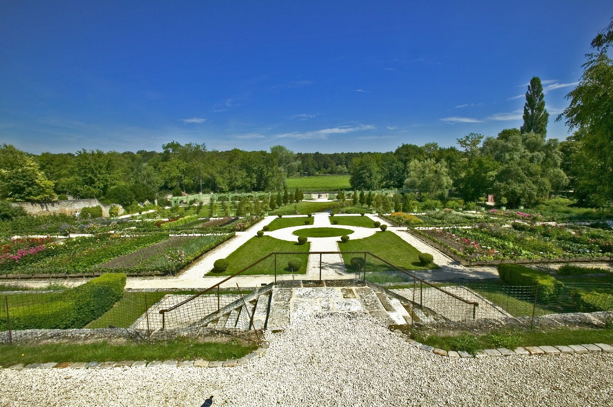
Notes:
Potager des Princes

Slide 13
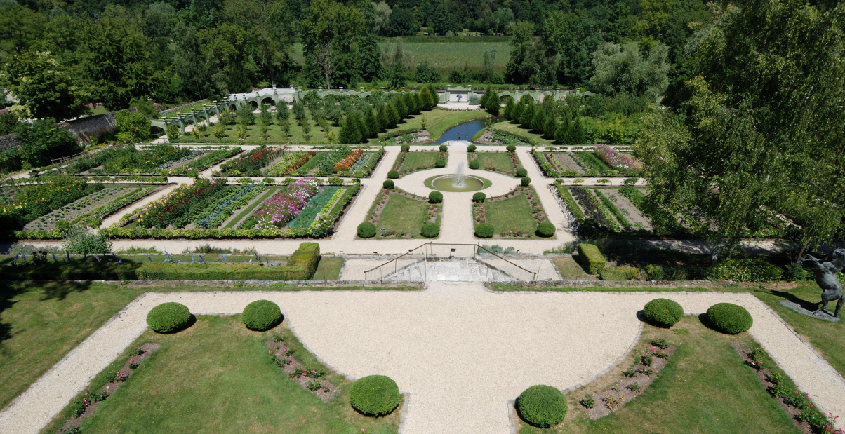
Notes:
Potager des Princes.-Chantilly

Slide 14
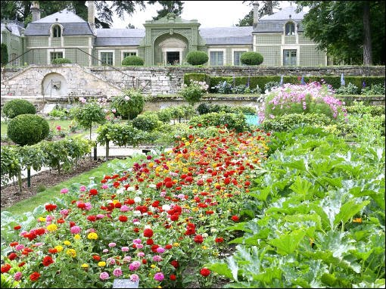
Notes:
Potager des Princes

Slide 15
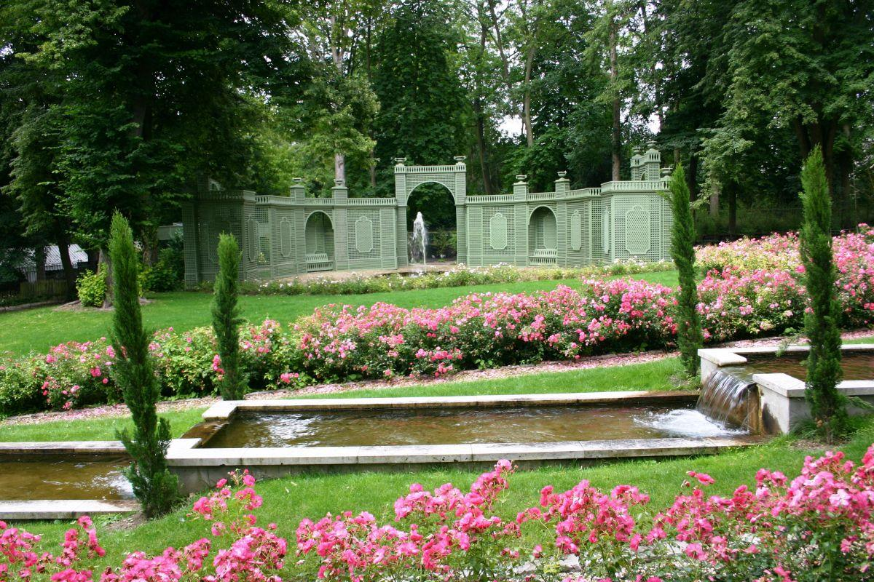
Notes:
Potager des Princes

Slide 16
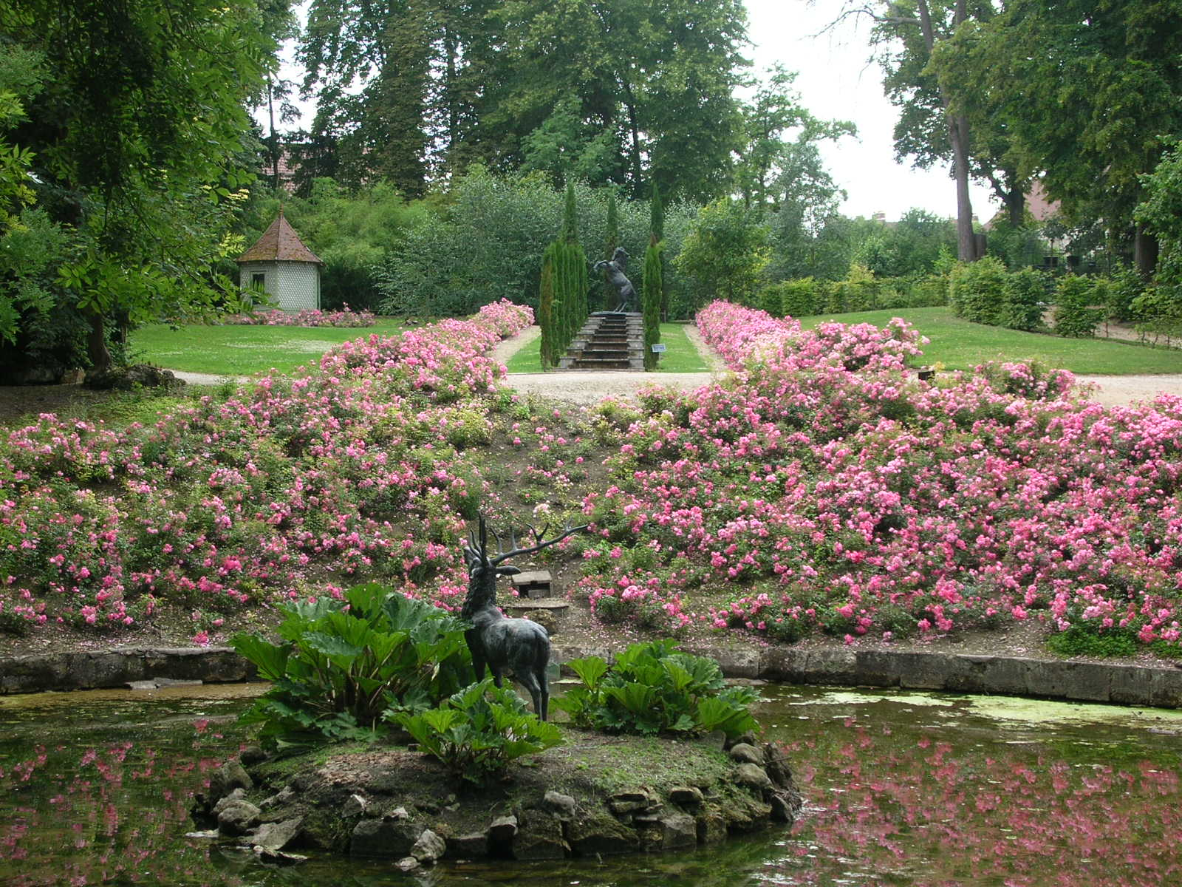
Notes:
Potager des Princes

Slide 17
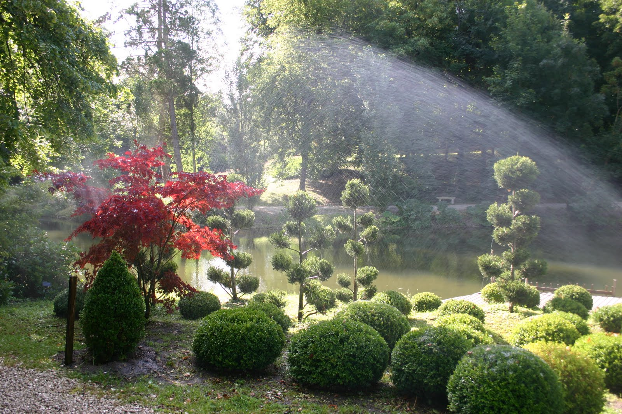
Notes:
Potager des Princes

Slide 18
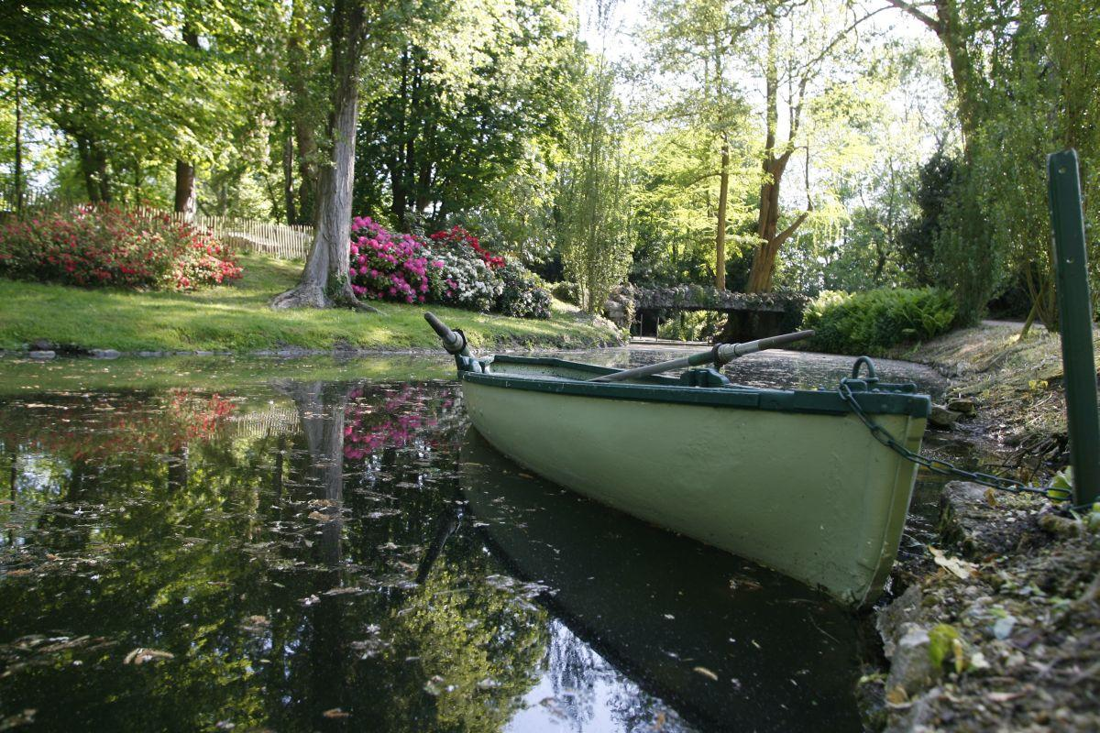
Notes:
Potager des Princes

Slide 19
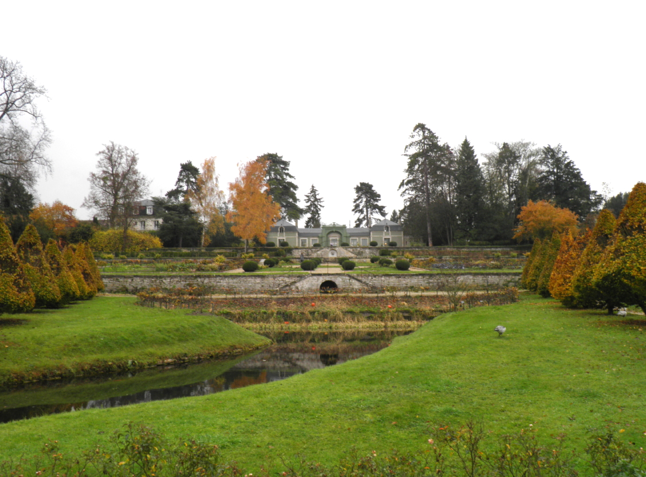
Notes:
Potager es Princes

Slide 20
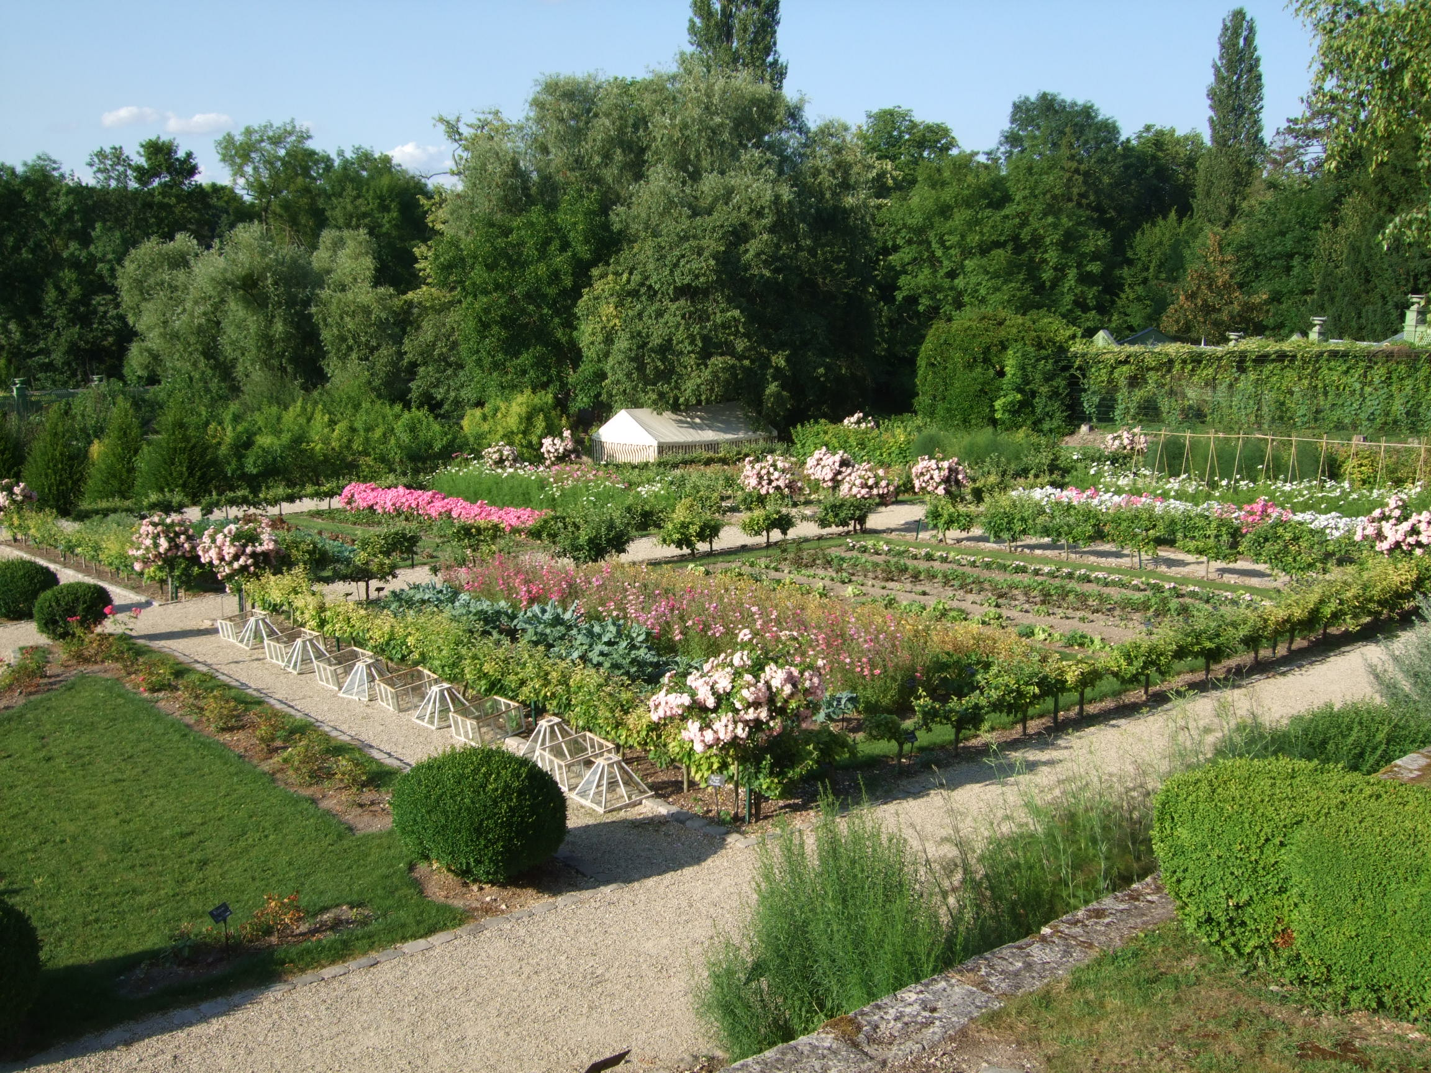
Notes:
Potager des Prince

Slide 21
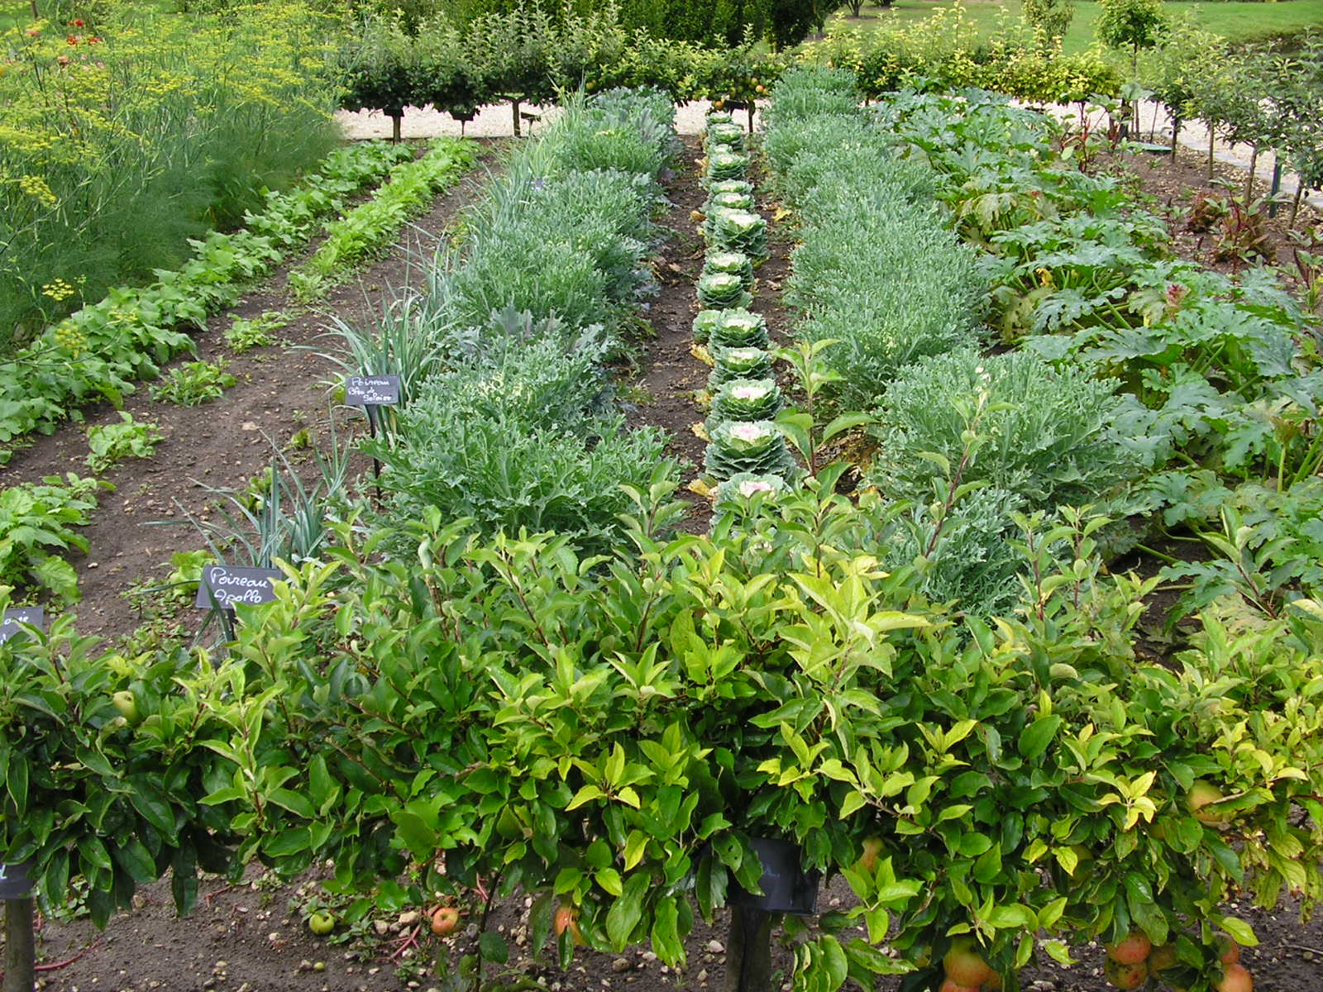
Notes:
Potager des Princes .-Chantilly

Slide 22
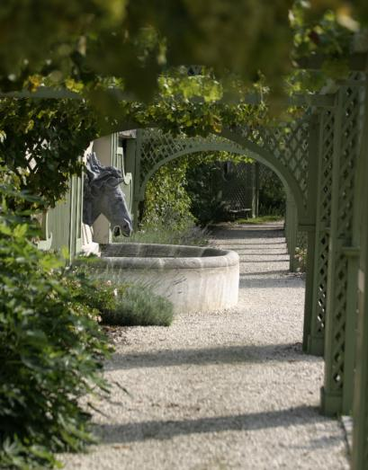
Notes:
Potager Princess

Slide 23
Potager du Roi
El huerto del rey es el jardín creado en 1683 en Versalles (el trabajo se extendió desde 1678 hasta 1683) para el rey Luis XIV por Jean-Baptiste de La Quintinie , entonces director del Real Jardín.
El jardín del Rey y el parque Balbi están sujetos a clasificación como monumentos históricos por orden de 15 de marzo 1926.
Este jardin se compone de dos partes:
Una parte central dedicada al cultivo de hortalizas , la "gran plaza", un área de tres hectáreas.

Slide 24
Se divide en dieciséis plazas dispuestas alrededor de una gran piscina circular decorada con una fuente central, que sirve como reserva de agua de riego, y rodeado por cuatro terrazas levantadas que lo convierten en una especie de escena teatro. Las plazas están rodeadas de perales palissés contras-en espaldera
A finales de siglo ^{XVIII} , las terrazas del este y del oeste se convirtieron en las rampas para facilitar el movimiento de los carros.
Repartidas por todo y cerrado por altos muros, una docena (veintinueve al origen) de los jardines, el hogar de los árboles frutales , de manzanos y perales, principalmente en espaldera parcialmente enrejados en las paredes.

Slide 25
En 1785, seis paredes se han eliminado en la parte sur, muy húmedas y mal ventiladas, dejando sólo cinco jardines en lugar de once.
El jardín del rey, que tiene un huerto de unos 2.000 árboles frutales, año tras año produce alrededor de 50 toneladas de fruta y 20 toneladas de verduras, algunas de las cuales se venden en el hogar de la tienda.
El jardín del rey, está abierta al público desde un mil novecientos noventa y uno.

Slide 26
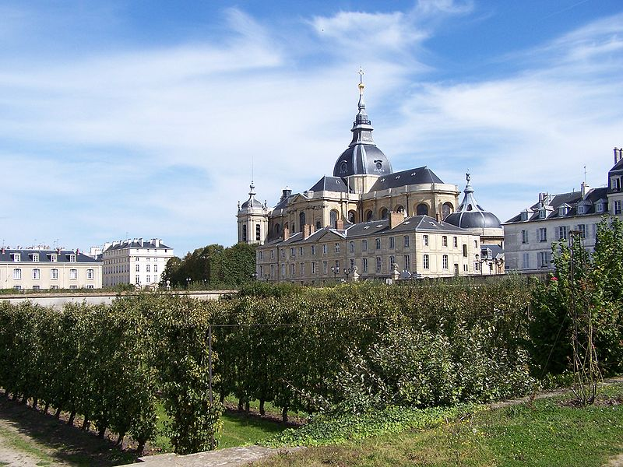
Notes:
Potager e Iglesia San Luis

Slide 27
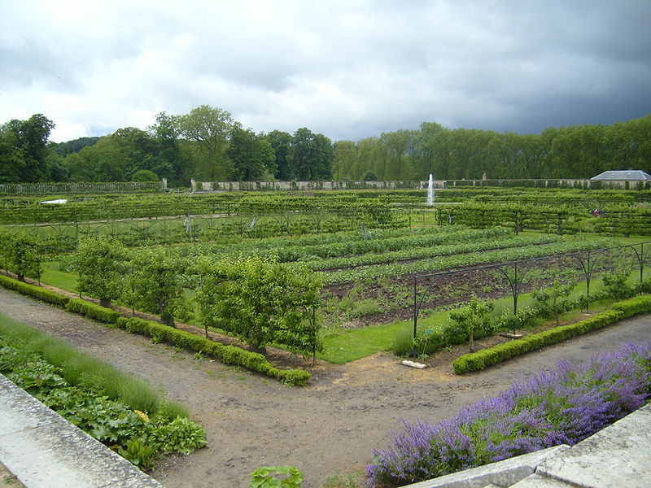
Notes:
Potager du Roi

Slide 28
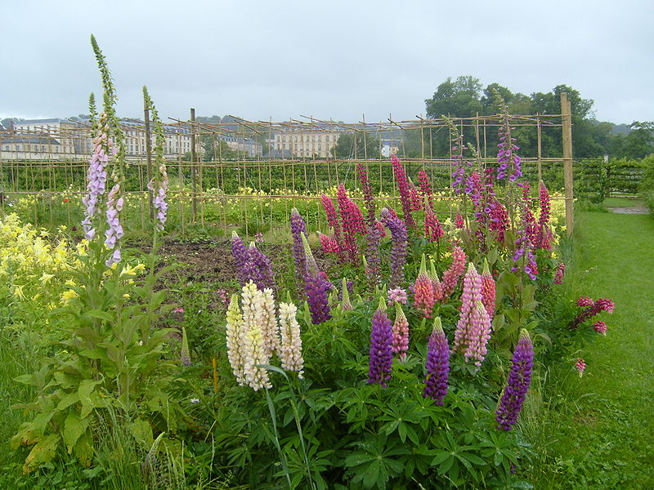
Notes:
Potager du Roi

Slide 29
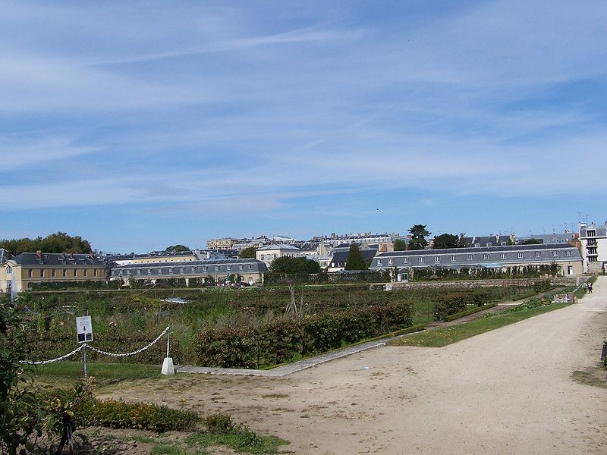
Notes:
Potager du Roi

Slide 30
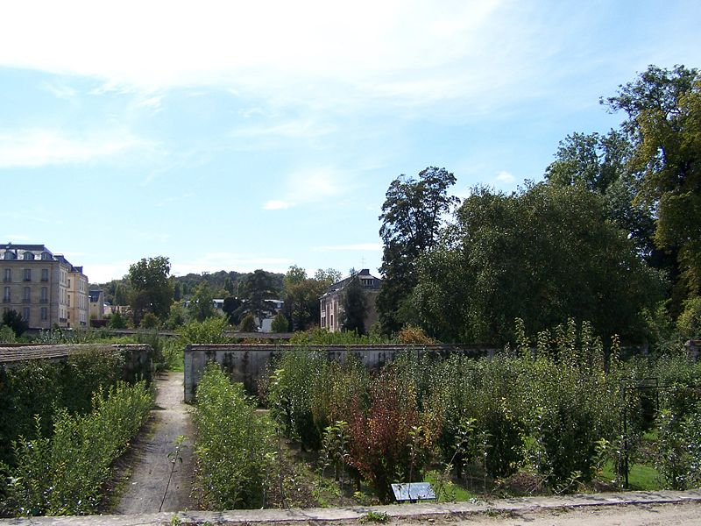
Notes:
Potager du Roi

Slide 31
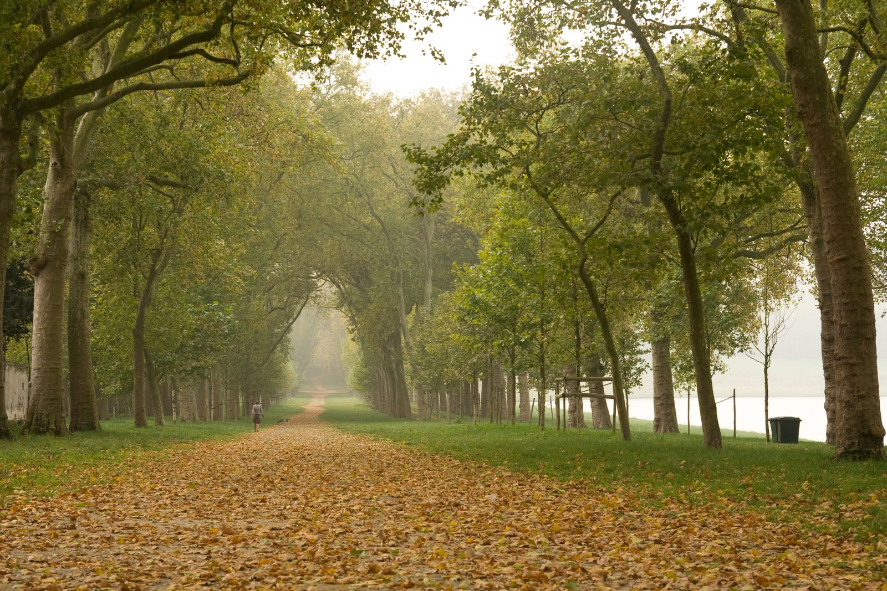
Notes:
Potager du Roi.-Versailles

Slide 32
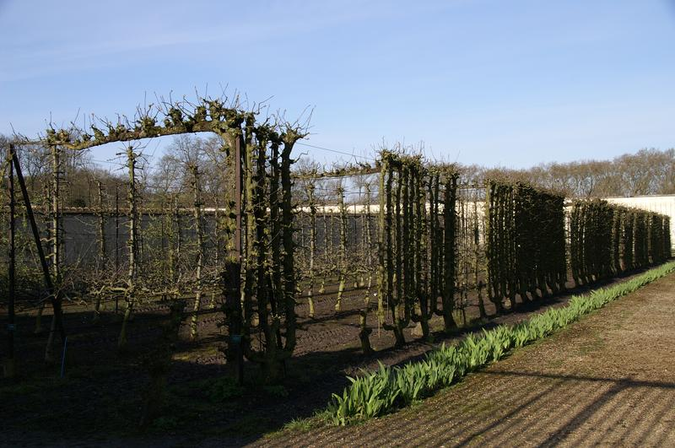
Notes:
Potager du Roi.-Versalles

Slide 33
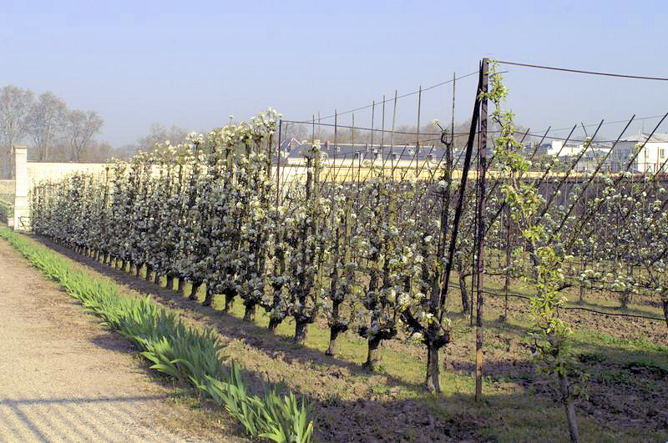
Notes:
Potager du Roi.-Versailles

Slide 34
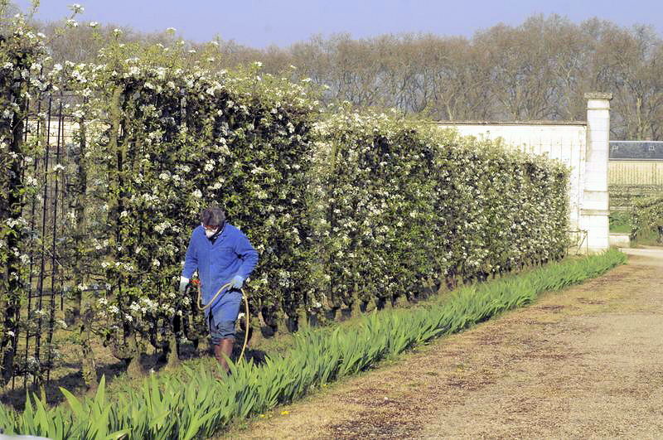
Notes:
Potager du Roi.-Versailles

Slide 35
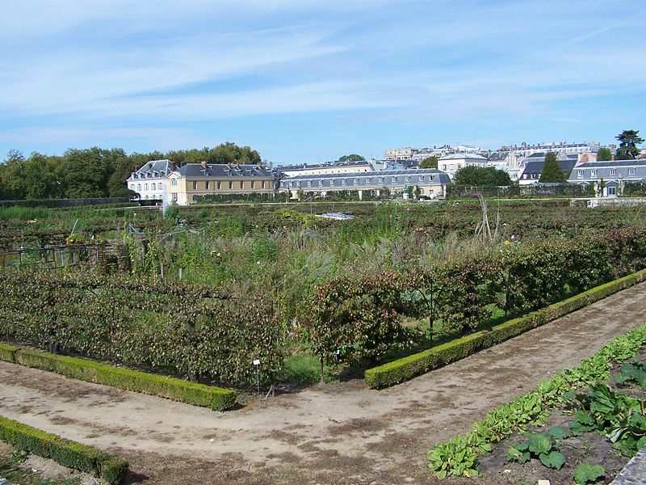
Notes:
Potager du Roi.-Versailles

Slide 36
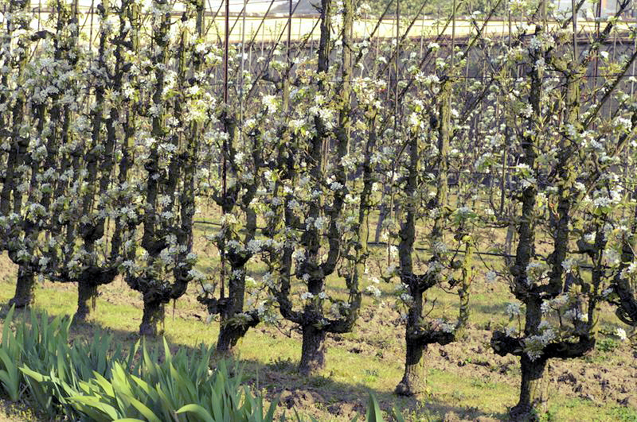
Notes:
Potager du Roi.-Versailles

Slide 37
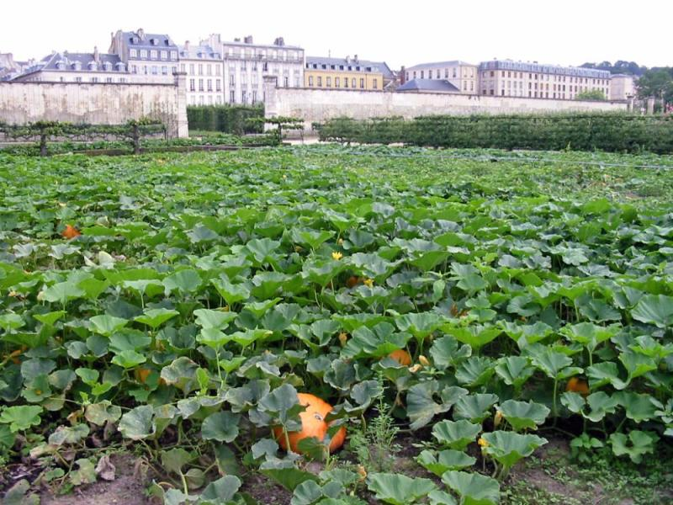
Notes:
Potager du Roi.-Versalles

Slide 38
Serre de la Madone
El Jardín Serre de la Madone (6 hectáreas), a menudo conocido simplemente como la Serre de la Madone (Cerro de la Virgen), es un jardín destaca por su diseño y plantaciones raras.
Se encuentra a 74, Route de Gorbio, Menton , Alpes-Maritimes , Provenza-Alpes-Côte d'Azur.. , Francia.
El jardín fue creado en 1924-1939 por Lawrence Johnston , creador del célebre Jardín Hidcote Manor (1907), en una colina en el Valle Gorbio con casa de campo a los que Johnston agregó dos alas grandes.. Johnston viajó por el mundo recolectando plantas, y Serre de la Madone ofrece un sitio excelente para las plantas de las regiones subtropicales.

Slide 39
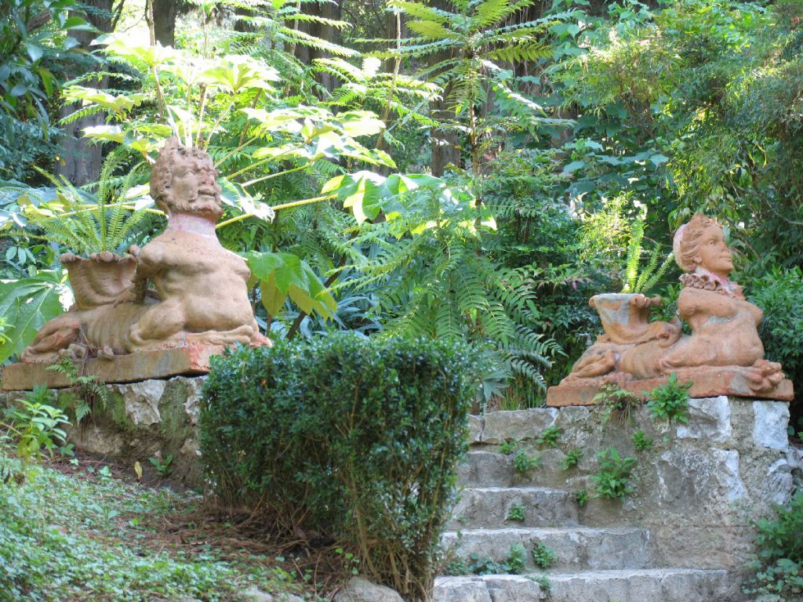

Slide 40
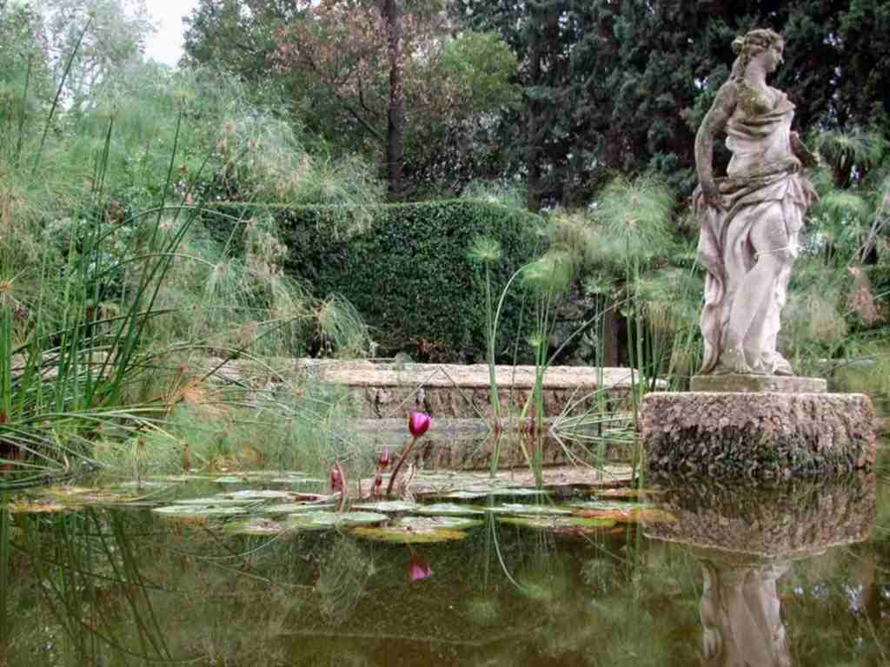
Notes:
Serre de la Madona

Slide 41
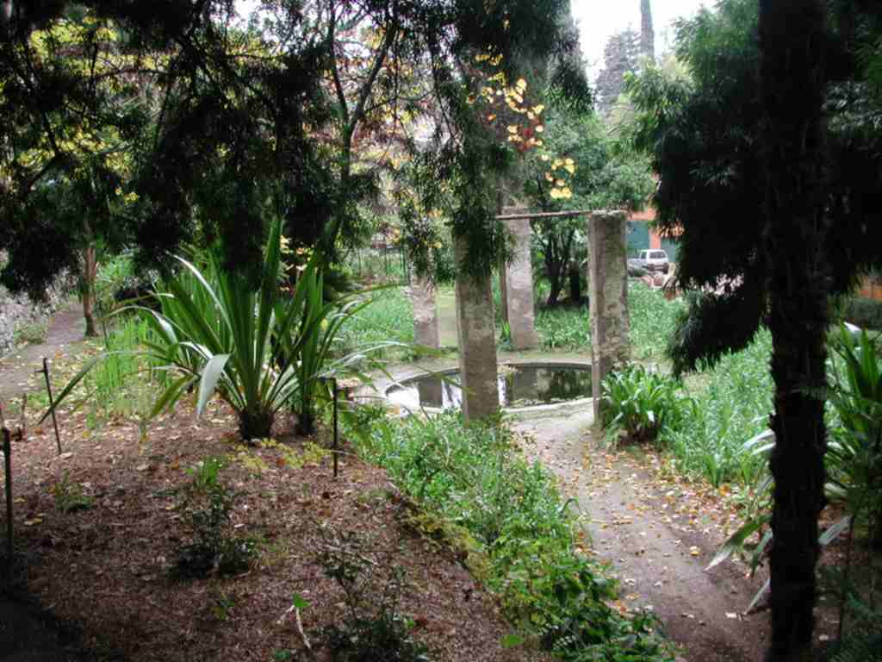
Notes:
Serre de la Madona

Slide 42
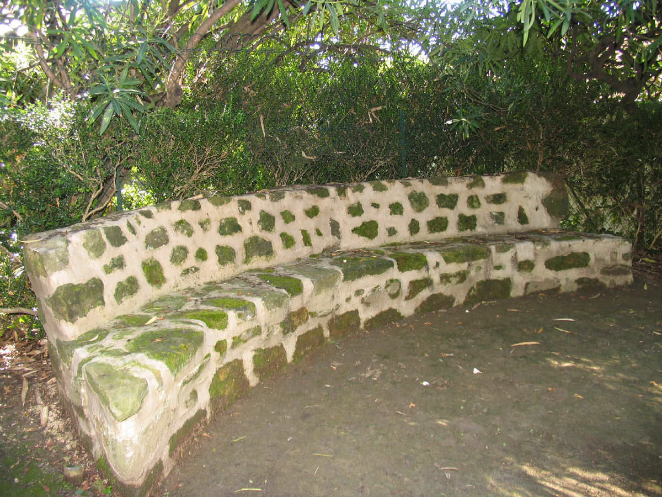
Notes:
Serre de la Madone

Slide 43
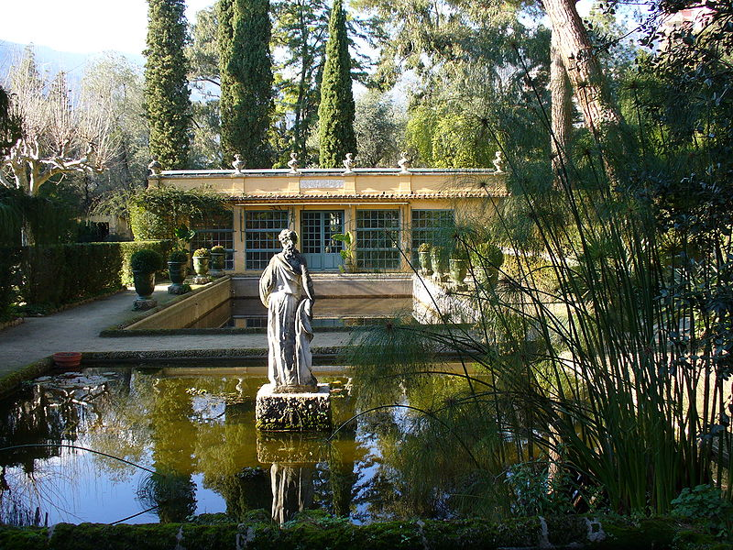
Notes:
Serre de la Madone

Slide 44
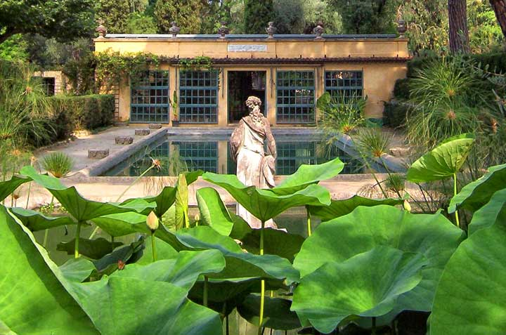
Notes:
Serre de la Madone

Slide 45
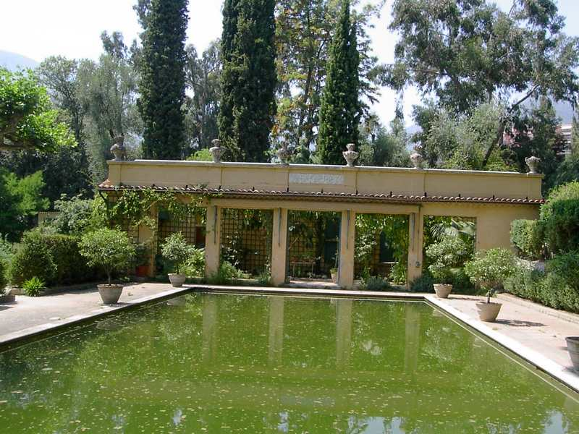
Notes:
Serre de la Madone

Slide 46
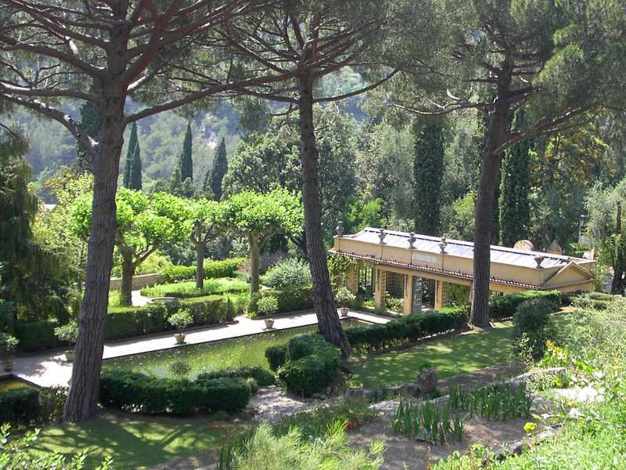
Notes:
Serre de la Madone

Slide 47
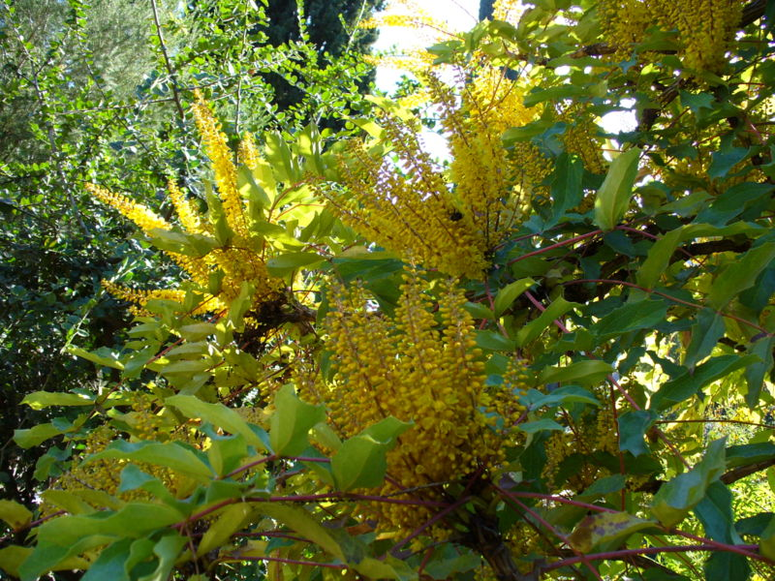
Notes:
Serre de la Madone

Slide 48
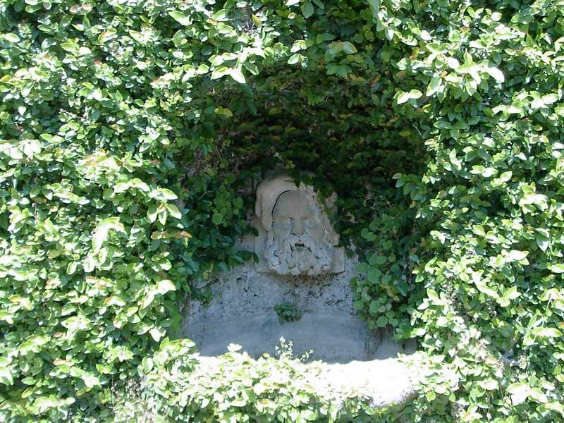
Notes:
Serre de la Madone

Slide 49
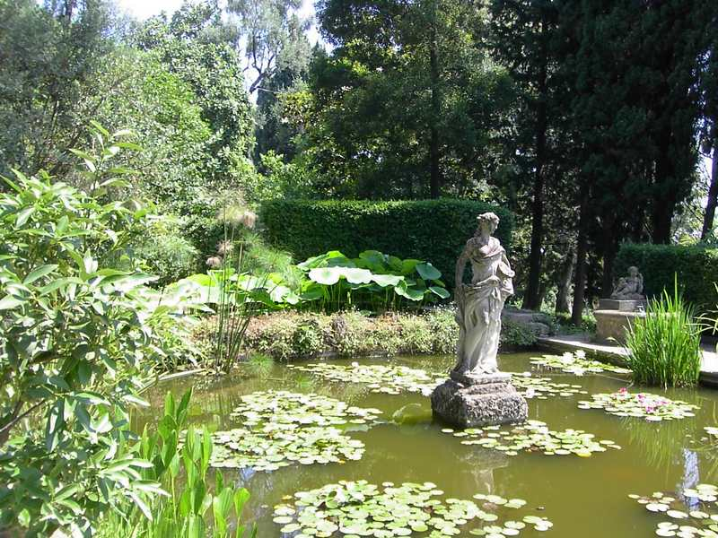
Notes:
Serre de la Madone

Slide 50
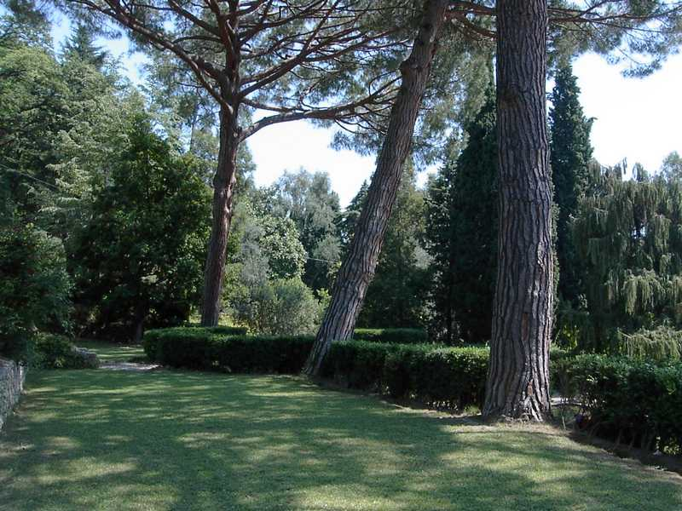
Notes:
Serre de la Madone

Slide 51
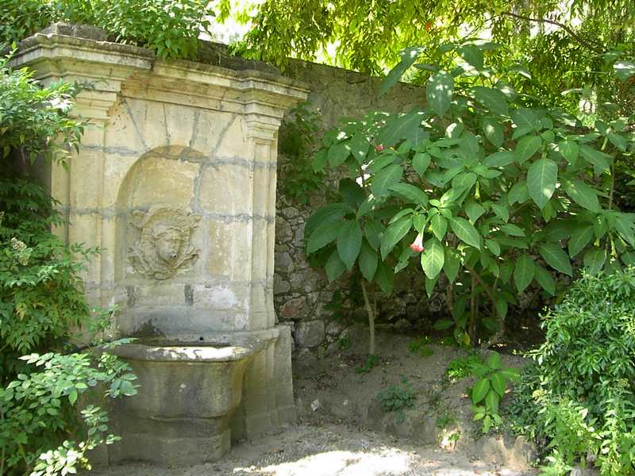
Notes:
Serre de la Madone

Slide 52
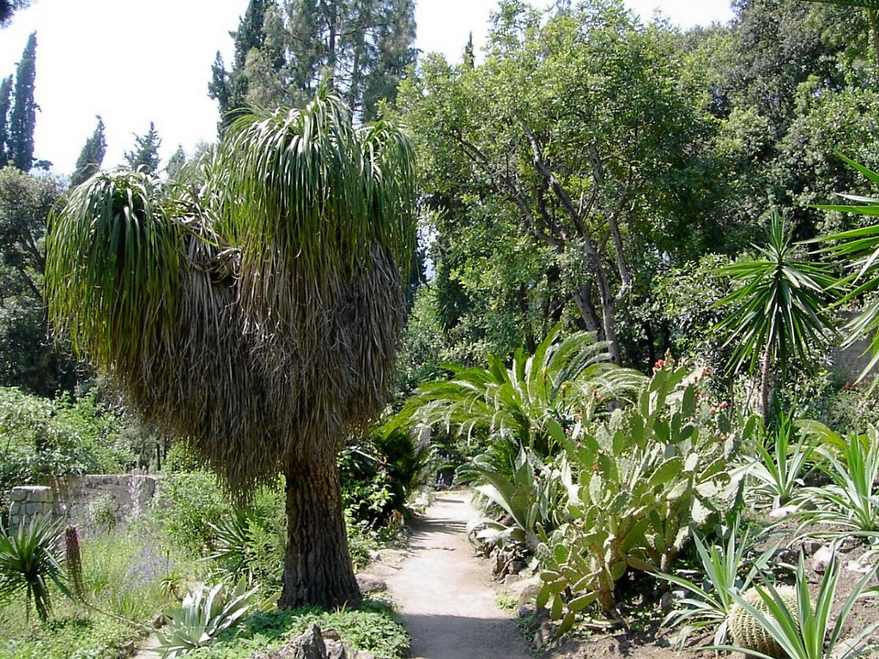
Notes:
Serre de la Madone

Slide 53
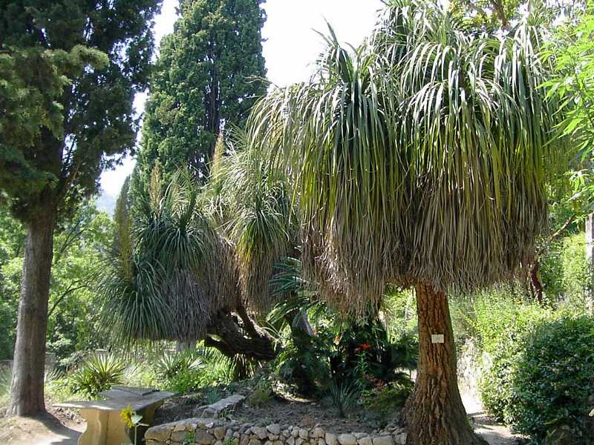
Notes:
Serre de la Madone

Slide 54
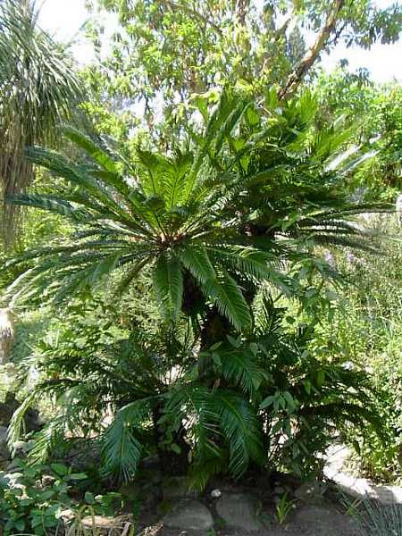
Notes:
Serre de la Madone

Slide 55
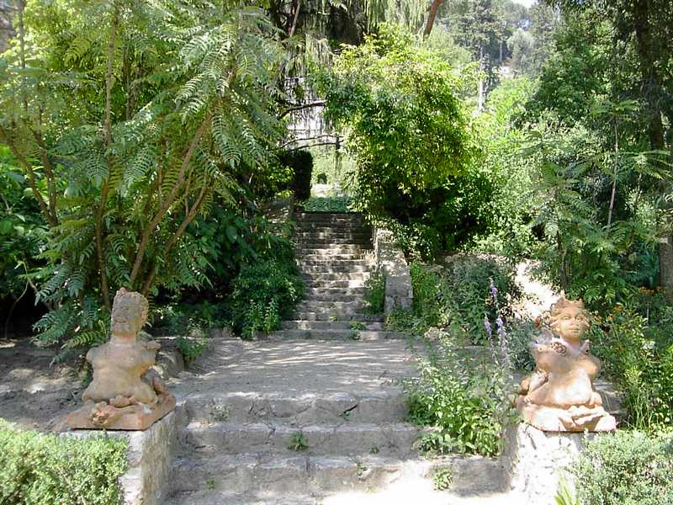
Notes:
Serre de la Madone

Slide 56
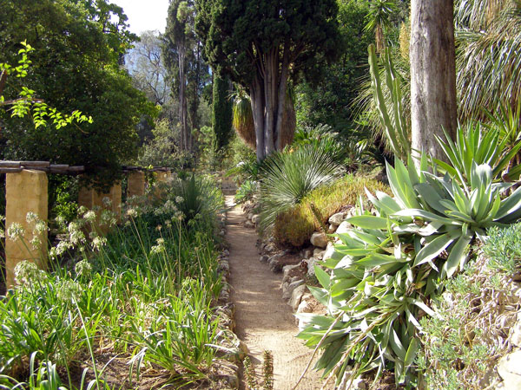
Notes:
Serre de la Madone

Slide 57
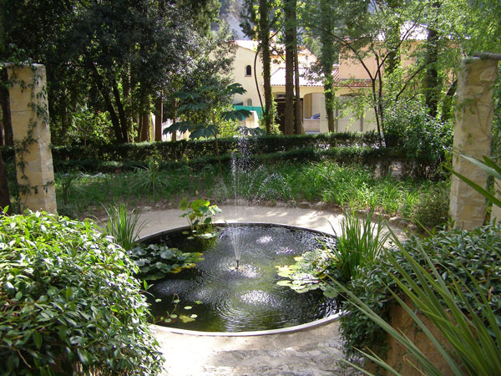
Notes:
Serre de la Madone

Slide 58
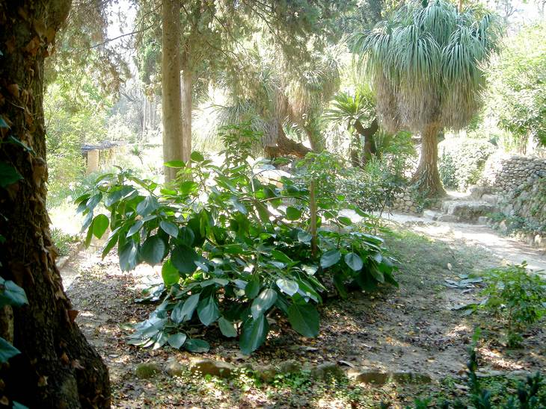
Notes:
Serre de la Madona.-Oreopanax capitatus

Slide 59
Chateau Vignal
Categoría: Jardín
Alpes-Maritimes
Dirección: Berre-les-Alpes (por carretera)
partes constitutivas: la cubierta del suelo, patio de tanques casa capilla; lago del jardín del templo, espejo de agua
año: 1970

Slide 60
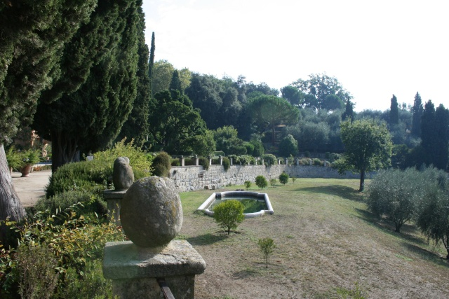
Notes:
Chateau de Vignal

Slide 61

Notes:
Chateau de Vignal

Slide 62

Notes:
Chateau Vignal

Slide 63

Notes:
Chateau Vignal

Slide 64

Notes:
Chateau Vignal

Slide 65

Notes:
Chateau Vignal

Slide 66

Notes:
Chateau Vignal.-Olivar

Slide 67

Notes:
Chateau Vignal.-Soportales

Slide 68

Notes:
Chateau Vignal

Slide 69
Villa Ephrusi de Rothschild
Villa Ephrussi de Rothschild es un palacio construido entre 1905 y 1912 en Saint-Jean-Cap-Ferrat, en la Riviera Francesa por Béatrice baronesa de Rothschild (1864-1934) en el Goût Rothschild .
Fue diseñado por el arquitecto belga Aaron Mesías
Un miembro de la prominente familia de banqueros Rothschild y la esposa del rico banquero judío ruso-Barón de Ephrussi, Béatrice de Rothschild construyeron su casa de color rosa sobre un promontorio en el istmo de Cap Ferrat con vistas al mar Mediterráneo.

Slide 70
La baronesa llena la mansión con muebles antiguos , viejo maestro pinturas, esculturas , objetos de arte, y reunió una amplia colección de raros de la porcelana
Los jardines están clasificados por el Ministerio francés de Cultura como uno de los jardines más notables de Francia .
A su muerte en 1934, la baronesa dono caritativamente la propiedad y sus colecciones a la Academia de Bellas Artes división del Instituto de Francia y ahora está abierta a la visita pública.

Slide 71

Notes:
Villa Ephrusy

Slide 72

Notes:
Villa Ephrusy

Slide 73

Notes:
Villa Ephrusy

Slide 74

Notes:
Villa Ephrusy

Slide 75

Notes:
Villa Ephrussi de Rothschild

Slide 76

Notes:
Villa Ephrussi de Rothschild

Slide 77

Notes:
Villa Ephrussi de Rothschild

Slide 78

Notes:
Villa Ephrussi de Rothschild

Slide 79

Notes:
Villa Ephrussi de Rothschild

Slide 80

Notes:
Villa Ephrussi de Rothschild.

Slide 81

Notes:
Villa Ephrussi de Rothschild

Slide 82

Notes:
Villa Ephrussi de Rothschild

Slide 83

Notes:
Villa Ephrussi de Rothschild

Slide 84

Notes:
Villa Ephrusy

Slide 85

Notes:
Villa Ephrusy

Slide 86

Notes:
Villa Ephrusy

Slide 87

Notes:
Villa Ephrusy

Slide 88

Notes:
Villa Ephrusy

Slide 89

Notes:
Villa Ephrusy

Slide 90

Notes:
Villa Ephrusy

Slide 91

Notes:
Villa Ephrusy

Slide 92

Notes:
Villa Ephrusy

Slide 93

Notes:
Villa Ephrusy

Slide 94
Villa Marina Serena
Con su parque y su amplia vista de la bahía de Garavan, la Villa Maria Serena es un ejemplo de villa construida por Charles Garnier a fines del siglo XIX para el promotor del canal de Suez y el canal de Panamá, Ferdinand de Lesseps. Protegido por los acantilados de Balzi Rossi, el jardín, con una hectárea y media de extensión, alberga especies vegetales tropicales y subtropicales, algunas de ellas alcanzando dimensiones excepcionales como las strelitziácea alba o curiosidades como el drago de las Canarias o el palo borracho.
Es patrimonio de la ciudad de Menton desde 1947 y se utiliza como marco para las recepciones municipales.

Slide 95

Notes:
Villa Maria Serena

Slide 96

Notes:
Villa Maria Serena

Slide 97

Notes:
Villa Maria Serena

Slide 98


Notes:
Villa Maria Serena

Slide 99

Notes:
Cycas

Slide 100


Notes:
Dracaena drago y Phoenix

Slide 101
Chateau de Villandry
El castillo de Villandry es un castillo en el Valle del Loira de la arquitectura renacentista situado a 15 km al oeste de Tours en Francia .
El castillo está situado en la carretera principal D7.
Fue restaurada por Joaquín Carvallo .
Es conocido por sus tres jardines , la torre que da a un jardín de decoración (1 ha), el jardín ornamental y jardín acuático.
Los jardines del castillo son la reconstrucción de los textos antiguos de un jardín francés del siglo ^{XIV.}

Slide 102
Estos jardines se dividen en tres etapas: una terraza superior con el jardín de agua con cascadas enmarcados por setos , el jardín o jardines ornamentales bordados de boj recortado y tejos en jardinería ornamental de jardín y finalmente la parte inferior, también formando un diseño de bordado.
El jardín ornamental situado sobre el jardín se extiende los salones del castillo.
Consta de jardines amor dividido en 4 grupos:
- El tierno amor simbolizado por corazones separados pequeñas llamas.
El amor apasionado con el corazón roto por la pasión, tallada en un movimiento que recuerda de la danza.

Slide 103
- Amor voluble con 4 ventiladores en las esquinas para representar el sentimiento de ligereza.
-Amor tragico puñales y espadas con hojas para representar la rivalidad romántica.
El jardín del agua en el extremo sur de la asamblea se crea alrededor de un cuerpo de ancho convencional de agua representan un espejo de Luis XV y rodeado por un claustro de planta recortada.
Fuentes y pérgolas en el jardín fueron restaurados en 1994 . Los jardines forman un limite al norte por el camino de Tours, en el sur de la población rural Bergerie Nacional, al oeste por el muro a lo largo del laberinto.

Slide 104

Notes:
Chateau de Villandry

Slide 105

Notes:
Chateau de Villandry

Slide 106

Notes:
Chateau de Villandry

Slide 107

Notes:
Chateau de Villandry

Slide 108

Notes:
Chateau de Villandry

Slide 109

Notes:
Chateau de Villandry

Slide 110

Notes:
Chateau de Villandry

Slide 111
Notes:
Chateau de Villandry

Slide 112

Notes:
Villandry

Slide 113

Notes:
Villandry.-

Slide 114

Notes:
Villandry

Slide 115

Notes:
Villandry

Slide 116


Slide 117

Notes:
Villandry

Slide 118

Notes:
Villandry.-Jardins de l´Amour

Slide 119


Slide 120

Notes:
Villandry.-Jardins de l´Amour

Slide 121


Slide 122
Chateau de Fontainebleau
El Palacio de Fontainebleau, en francés original Château de Fontainebleau, es unos de los mayores palacios reales franceses.
Está localizado en la ciudad de Fontainebleau departamento de Sena y Marne en el norte de Francia.
El palacio refleja, actualmente, las aportaciones constructivas y decorativas de varios monarcas franceses, a partir de una estructura inicial de Francisco I.
El edificio se desarrolla alrededor de una serie de patios.

Slide 123
La ciudad de Fontainebleau creció en su entorno y en lo que restaba de la Floresta de Fontainebleau, en español Bosque de Fontainebleau, un antiguo parque real de caza.
Este palacio introdujo en Francia el Manierismo italiano, en la decoración de interiores y en los jardines, adaptándolo.
El Manierismo francés en la decoración de interiores del siglo XVI es conocido como "Estilo Fontainebleau": combina escultura, forja, pintura, estuco y carpintería.
En jardinería supuso la introducción del parterre
. En 1981, el Château de Fontainebleau fue clasificado Patrimonio de la Humanidad por la Unesco.

Slide 124

Notes:
Fontainebleau

Slide 125

Notes:
Fontainebleau

Slide 126

Notes:
Fontainebleau

Slide 127

Notes:
Fontainebleau

Slide 128

Notes:
Fontainebleau

Slide 129

Notes:
Fontainebleau

Slide 130

Notes:
Fontainebleau

Slide 131

Notes:
Fontainebleau

Slide 132

Notes:
fontainebleau

Slide 133


Slide 134

Notes:
Fontainebleau

Slide 135

Notes:
Fontainebleau

Slide 136

Notes:
Fontainebleau.-Fuente de Diana

Slide 137
Jardins de Marqueyssac
Los jardines Marqueyssac - Belvédère de la Dordoña son los comunes Vézac en el departamento francés de Dordoña y la región de Aquitania .
El castillo motivos Marqueyssac, lugar clasificado, es una entidad privada, nacida de una historia familiar que data del siglo XVII .
Marqueyssac es uno de los mayores éxitos de los jardines del románticos del siglo XIX . .

Slide 138
El sitio es clasificado por su parque histórico de 22 hectáreas, que ofrece Marqueyssac en torno a un castillo del siglo XVIII , con más de 6 kilómetros de paseos arbolados, revestida de 150.000 bojes antiguos tallados a mano y decorada con cenadores, jardines de rocas , cascadas y teatros verde.
En Marqueyssac la topiaria pone en el valor de la fantasía con un movimiento completo.
El diseño del jardín con caminos sinuosos es típico de los acuerdos alcanzados en la Francia de Napoleón III . La redondez y tamaño de las bolas de boj dan a Marqueyssac suavidad y el romance así como contribuir a la coherencia del jardín con las colinas del valle de la Dordoña , de las cuales son inseparables.

Slide 139

Notes:
Jardins de Marqueyssac

Slide 140

Notes:
Jardins de Marqueyssac

Slide 141

Notes:
Jardins de Marqueyssac

Slide 142

Notes:
Jardins de Marqueyssac

Slide 143

Notes:
Jardins de Marqueyssac

Slide 144

Notes:
Jardins de Marqueyssac

Slide 145

Notes:
Jardins de Marqueyssac

Slide 146

Notes:
Jardins de Marqueyssac

Slide 147

Notes:
Jardins de Marqueyssac

Slide 148

Notes:
Jardins e Marqueyssac

Slide 149

Notes:
Jardins de Marqueyssac

